Slide 1


BÀI GIẢNG SOẠN THẢO THEO BỘ SÁCH: CÁNH DIỀU
TOÁN 1
(Tập 1)

Slide 2

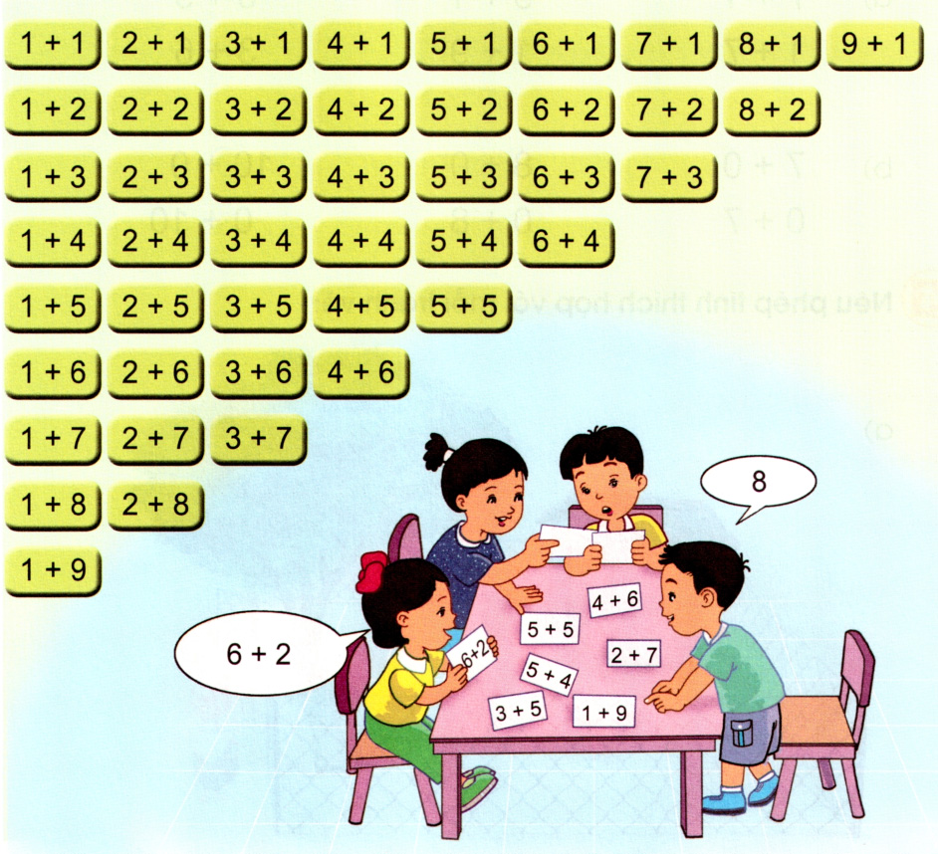
Bµi 20
PhÐp céng trong ph¹m vi 10 (TT)

Slide 3

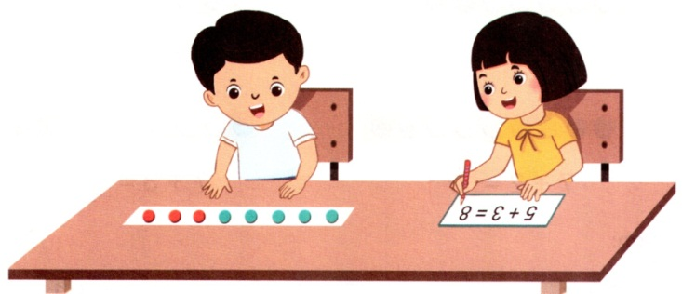
140
160
30
0
130
20
50
60
40
80
170
150
10
70
90
180
100
110
120
9
1
2
3
4
5
6
7
8
THẢO LUẬN NHÓM
Em hãy chia sẻ với bạn mình các tình huống có phép cộng trong thực tế gắn với gia đình em.
Yêu cầu
- Làm việc theo nhóm đôi.
- Các bạn cùng bàn dựa vào tranh nói cho nhau nghe.
- Chuẩn bị lên nói cho nhau nghe và giao lưu với các bạn khác.

Slide 4

Chia lớp thành 2 nhóm, GV phát cho mỗi nhóm các thẻ có chứa phép tính trong phạm vi 10. Các nhóm nhanh chóng hoàn thành các phép tính và dán lên bảng. Nhóm nào làm đúng và nhanh hơn là nhóm chiến thắng.

Slide 5
Đọc

Slide 6




NghØ gi÷a tiết

Slide 7
1. Tính nhẩm
4 + 2
5 + 3
7 + 3
1 + 9
5 + 5
3 + 4
6 + 4
1 + 6
1 + 7

Slide 8
1. Tính nhẩm
4 + 2
5 + 3
7 + 3
1 + 9
5 + 5
3 + 4
6 + 4
1 + 6
1 + 7
= 6
= 10
= 10
= 8
= 10
= 7
= 10
= 7
= 8

Slide 9
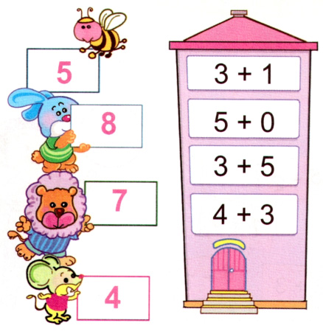
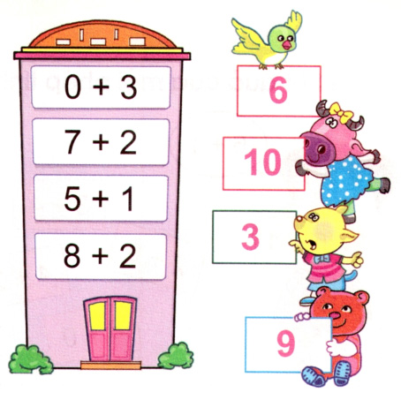
2. Chän kÕt qu¶ ®óng víi phÐp tÝnh:

Slide 10
2. Chän kÕt qu¶ ®óng víi phÐp tÝnh:

Slide 11
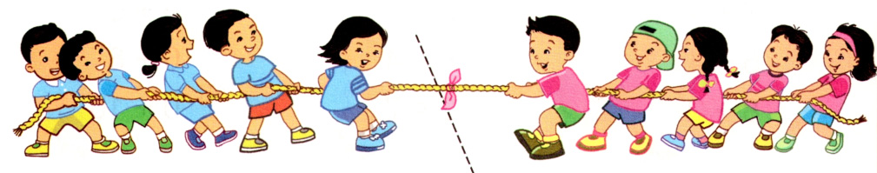
3. Nªu phÐp tÝnh thÝch hîp víi mçi tranh vÏ:
a)
5
10
5
+
?
?
?
?
=
=

Slide 12
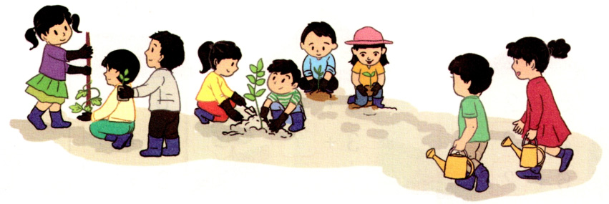
3. Nªu phÐp tÝnh thÝch hîp víi mçi tranh vÏ:
b)
2
9
7
+
?
?
?
?
=
=

Slide 13

Em hãy nghĩ ra một tình huống thực tế liên quan đến phép cộng trong phạm vi 10 và chia sẻ cho bạn mình.

Slide 14

TRÂN TRỌNG CẢM ƠN!

